Slide 1

Воспитатель :
Беляева Т.Н.

Slide 2
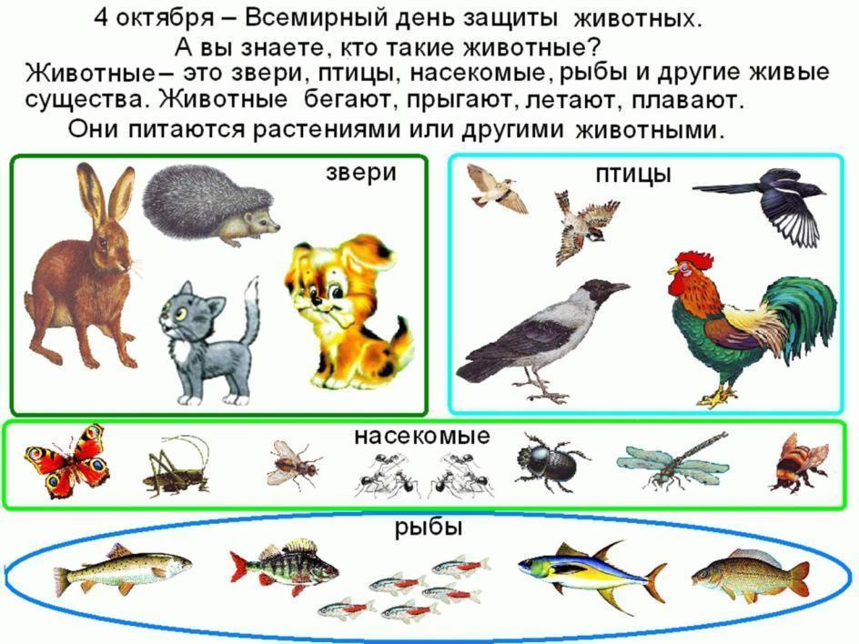

Slide 3
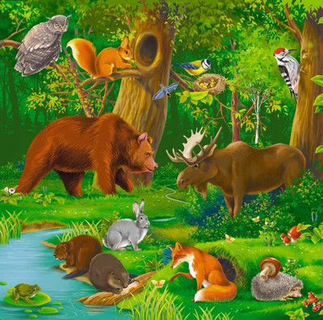
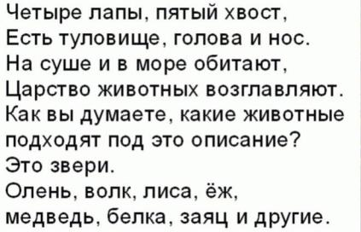


Slide 4
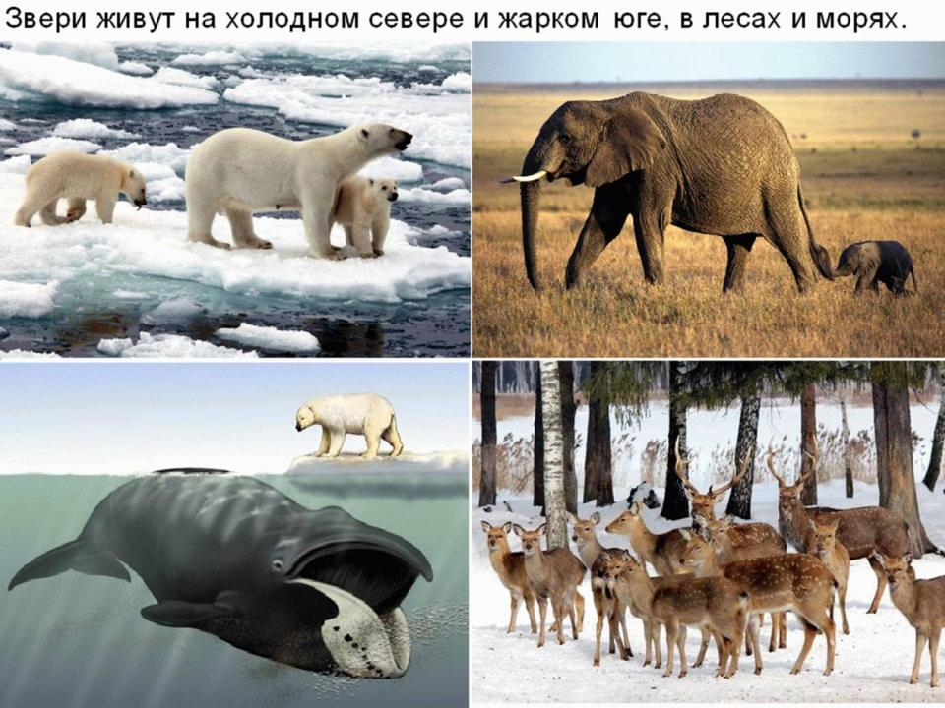

Slide 5
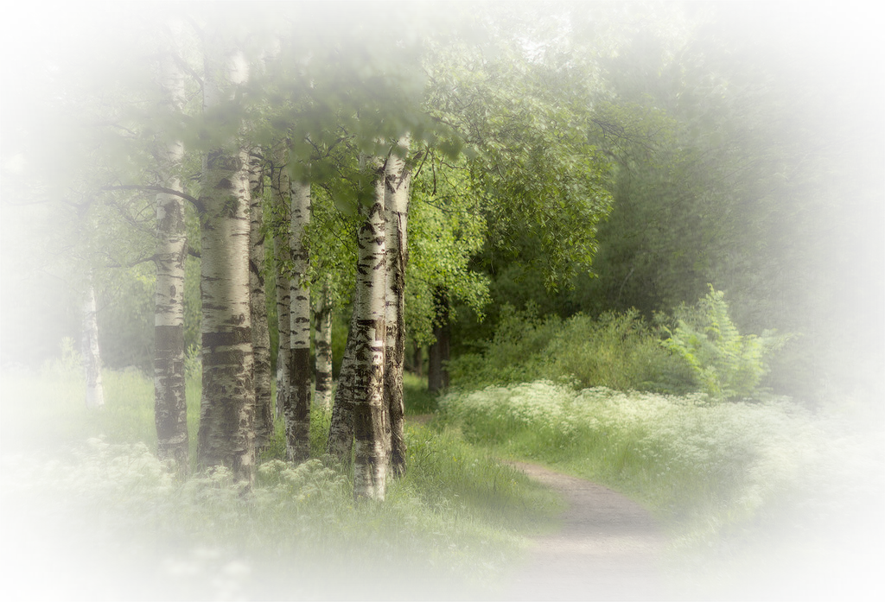
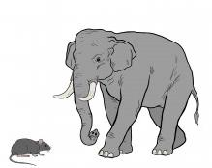
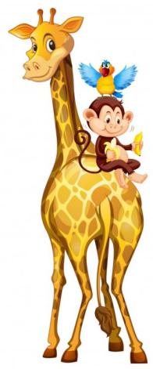
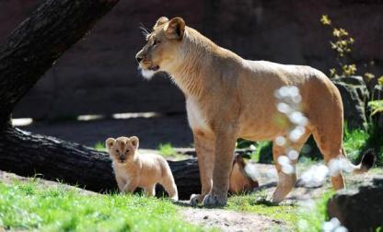
Звери отличаются внешним видом
Одни большие, другие маленькие

Slide 6

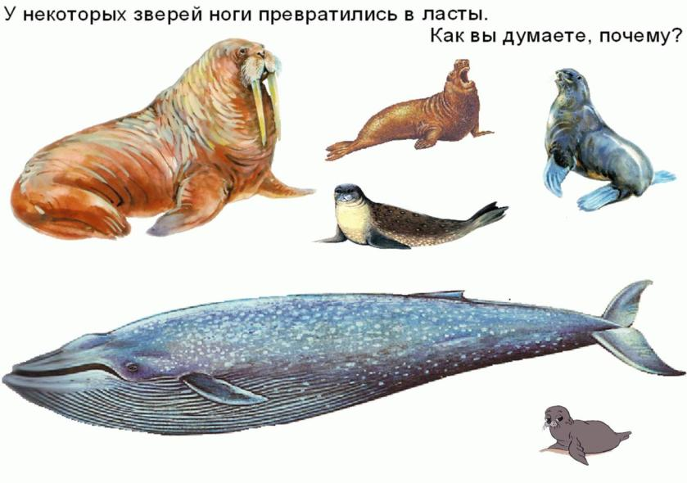

Slide 7
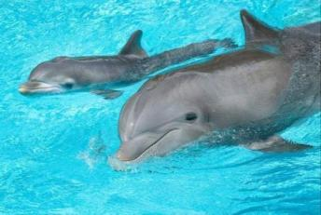
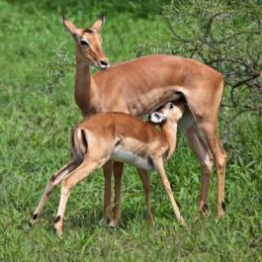
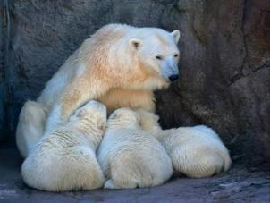
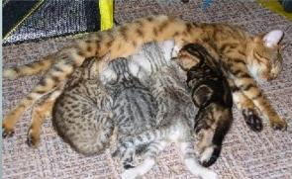
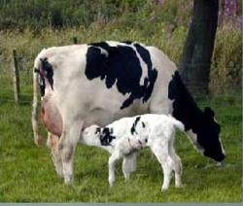
Мир зверей богат и разнообразен.
Звери заботятся о своих дитенышей,
Кормят их молоком.

Slide 8


Птицы заботливые родители. Они строят гнёзда, высиживают яйца,кормят птенцов и учат молодых птиц летать

Slide 9
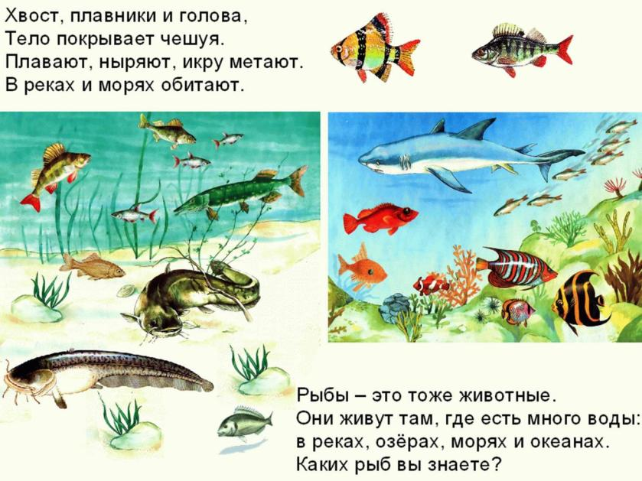

Slide 10
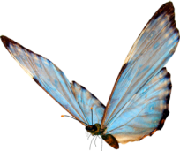


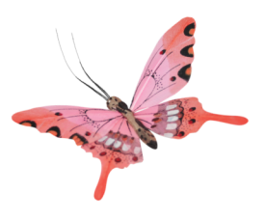
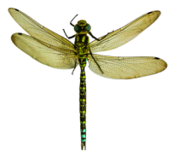


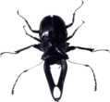

Тело, усики и голова,
Шесть ног всегда.
Ползают, прыгают, летают.
Наш мир населяют.
Насекомые -это животные,
Насекомые живут везде, кроме морей,
Они очень многочисленные.
Каких насекомых вы знаете?

Slide 11




Почему и от кого надо защищать животных?

Slide 12

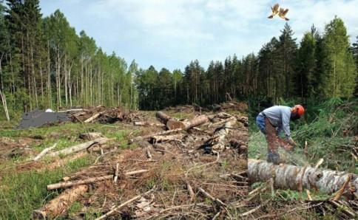
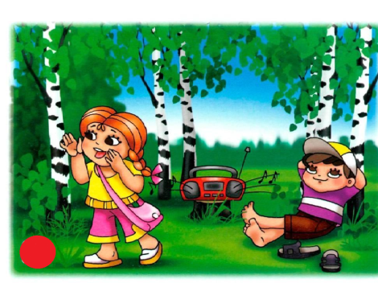
Люди шумят в лесу и пугают животных

Slide 13
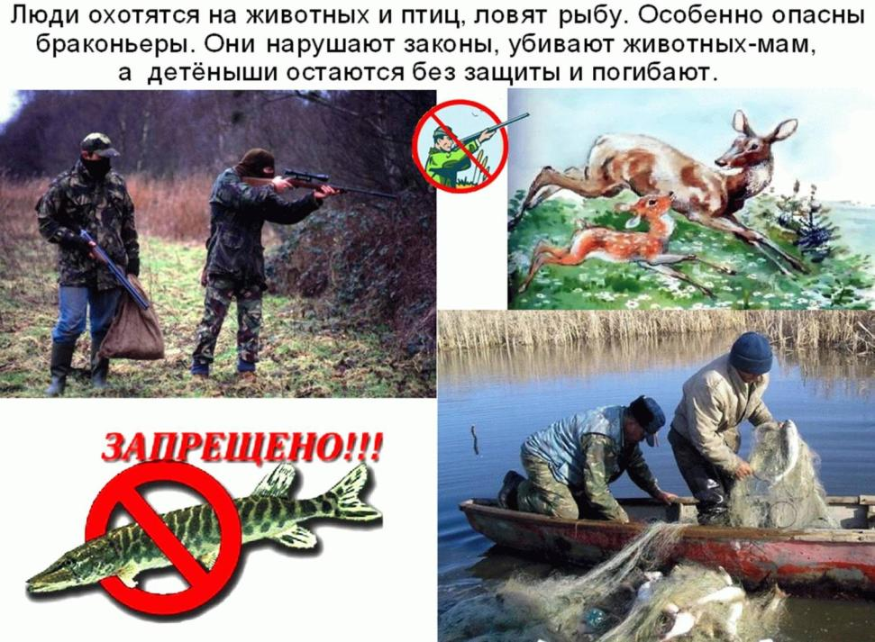

Slide 14
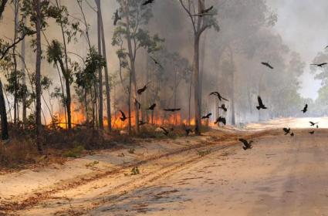
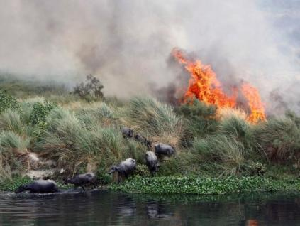
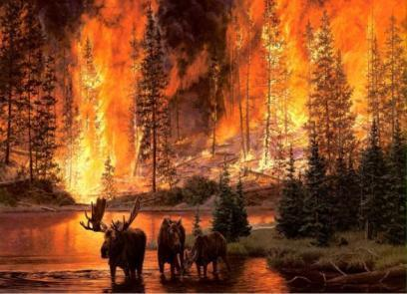
Люди разжигают костры,
начинаются пожары,
гибнет всё живое

Slide 15

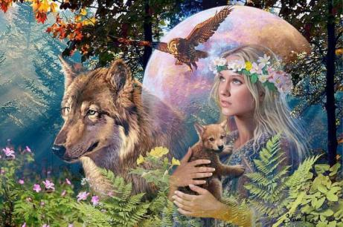
Как хорошие люди защищают животных?
Люди создают заповедники.
Заповедник –это заповедное место, где животные живут спокойно.

Slide 16
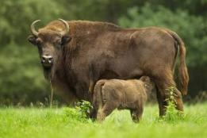
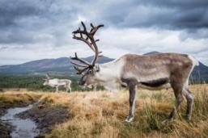

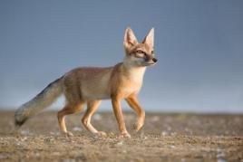
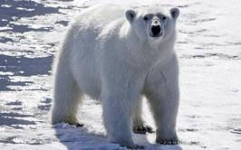
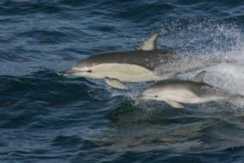
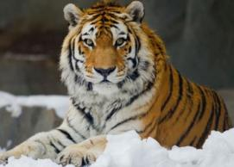
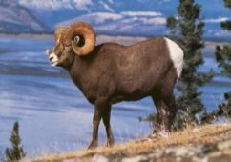
Степная лисица
Северный олень
Люди охраняют животных, которых осталось очень мало.
Такие животные занесены в красную книгу.
Зубр
Белый медведь
Дельфин беломордый
Алтайский горный баран
Амурский тигр

Slide 17
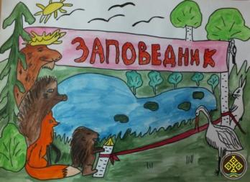

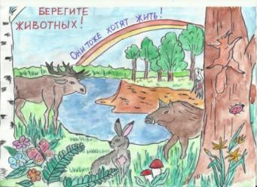
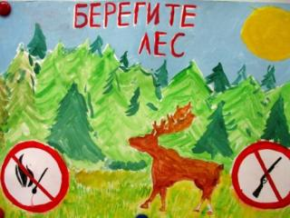

Защитники животных рисуют плакаты и призывают беречь животных.

Slide 18


